Slide 1
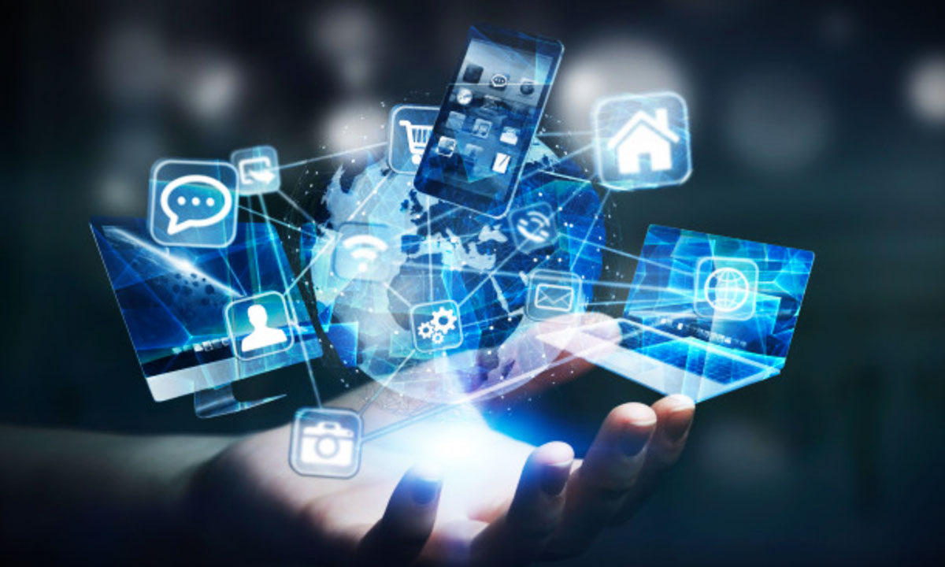
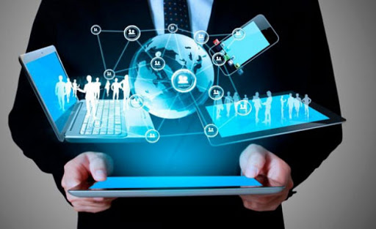
El internet y otras tecnologías
CONVERGENCIA DE MEDIOS EDUCATIVOS, AULA INVERSA
Y OFFICE
MSc. Digna Mejía Caguana

Slide 2
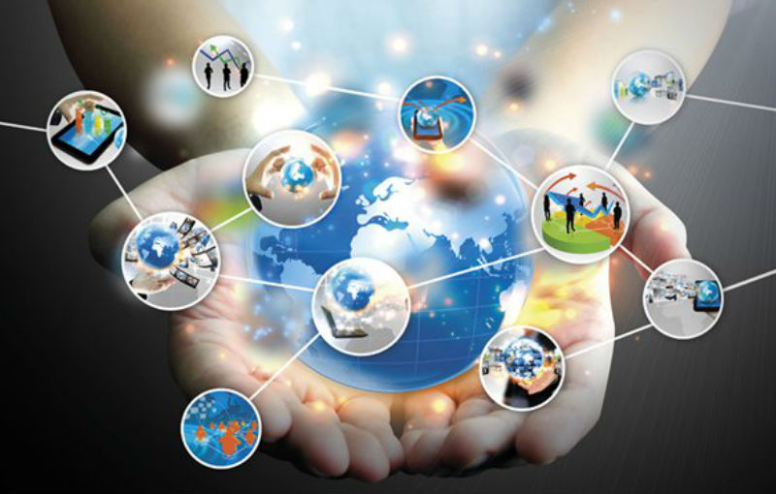
¿Qué es internet?
Internet proviene del término ingles International Network of Computers, que significa ‘Red Internacional de Computadoras’ o ‘Red de redes’.
Es una red mundial compuesta por millones de ordenadores interconectados mediante una amplia infraestructura de telecomunicaciones que, entre otras cosas, permite intercambiar información en diferentes formatos: texto, imágenes, sonido, etc.

Slide 3
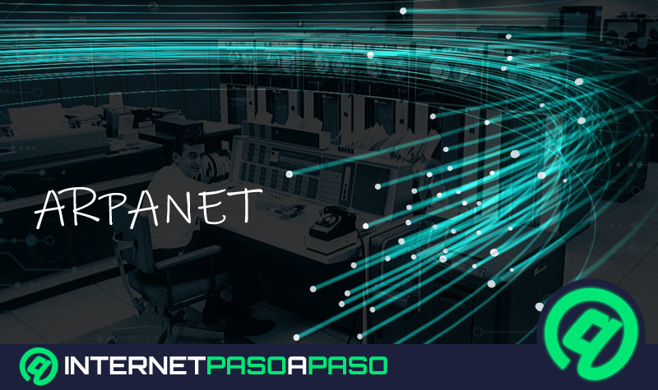
Origen del Internet
Su origen se remonta al año 1969 con la creación de ARPANET, una red financiada por el ARPA, un proyecto del Departamento de Defensa de los Estados Unidos.
El objetivo principal de ARPA era situar a los Estados Unidos como líder mundial en tecnología aplicada al entorno militar; de la misma forma, ARPANET tenía entre sus objetivos salvaguardar la información que poseían en sus ordenadores de posibles ataques en tiempos de guerra.

Slide 4
Origen del Internet
La primera interconexión exitosa de Internet se produjo el 5 de diciembre de 1969, entre cuatro puntos diferentes del complejo de la Universidad de California de Los Ángeles, Estados Unidos. El proyecto en aquel entonces se denominó ARPANET (Advanced Research Proyects Agency Networks).
ARPANET se originó a pedido del Departamento de Defensa de los Estados Unidos, con el objetivo de conectar los centros de investigación y académicos, a través de una red que fuese capaz de soportar hasta un ataque nuclear en caso de guerra.
A partir de 1983 ARPANET dejó de ser una red de uso exclusivo militar y fue absorbida por la National Science Fundation (NSF). Recién a partir de 1989 pasó a convertirse en la actual red Internet que evolucionó de manera acelerada y que se mantiene en una mejora continua.

Slide 5
¿Cómo está compuesta una red?
Una red es el conjunto de ordenadores conectados entre sí, en una red de área local (LAN) coexisten dos tipos de ordenadores: los clientes y los servidores.
El cliente
Es un ordenador que recibe los servicios de otro sistema más potente denominado servidor.
El servidor
Es un ordenador encargado de administrar funciones comunes para los ordenadores clientes. Los servidores poseen mayor capacidad de almacenamiento y procesamiento de información.

Slide 6
Características del internet
Internet es una red mundial de dispositivos conectados entre sí están conformada por:
Los Centros de Procesamiento de Datos (CPD)
son ubicaciones físicas de gran tamaño que contienen los recursos informáticos u ordenadores capaces de almacenar y procesar la información de Internet.
Los servidores (la nube)
son los programas que permiten alojar la información en los CPD y que permiten el acceso de los dispositivos a través de los diferentes navegadores de Internet, como Google Chrome, Mozilla Firefox, internet Explorer, Safari y Opera, entre otros.
Los proveedores del Servicio de Internet (PSI)
Son los servicios brindados por diferentes organizaciones que brindan conexión a la red a los usuarios suscriptos. Actúan como intermediarios entre los dispositivos y los servidores.

Slide 7
¿Cómo funciona el internet?
Internet funciona mediante los Centros de Procesamiento de Datos, sus servidores y los Proveedores del Servicio de Internet. Los servidores son el punto de inicio de los datos donde se aloja una página web.
El lugar que ocupa la página web en el servidor es designado por una dirección de Protocolo de Internet (IP adress para su designación en inglés), que consiste en una designación con números y con caracteres. Todos los demás dispositivos que están conectados a una conexión a Internet también tienen designada una dirección IP.
A través de los IP es que pueden interconectarse los diferentes dispositivos entre sí, a través de Internet.

Slide 8
Estructura del internet
Internet, no es una red centralizada ni está regida por un solo organismo.
La Corporación de Internet para la Asignación de Nombres y Números (ICANN) es la autoridad que coordina la asignación de identificadores únicos en Internet, incluyendo nombres de dominio, direcciones IP, etc.

Slide 9
Actividades que se pueden hacer con internet
Trabajar a distancia
Estudiar a distancia carreras formales y informarles , secundarias , universitarias y de posgrado
Realizar consultas a expertos sobre distintos temas
Hacer publicaciones sin costos altos
Buscar trabajo y oportunidades en el mundo
Comprar y reservar viene o servicios
Pagar impuestos y servicios
Operar cuentas bancarias
Reserva tickets boletos y pasajes

Slide 10
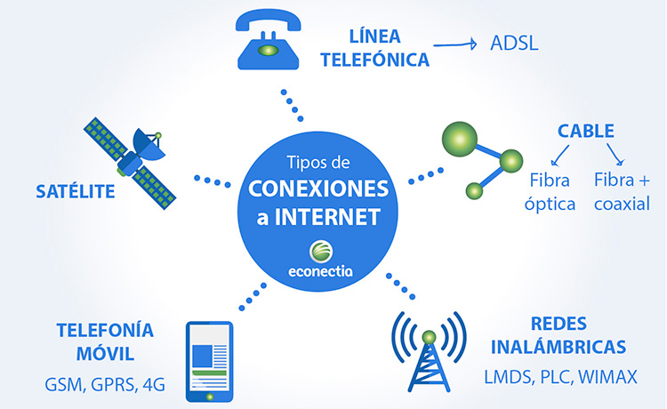
Conexión del ordenador a Internet
Los ordenadores que conforman Internet están conectados entre sí a través de diferentes sistemas de telecomunicaciones.
Cable de cobre: utiliza el sistema telefónico.
Cable coaxial: tiene mayor capacidad que el cable de cobre y es menos sensible a las interferencias, se usa en la televisión por cable.
Fibra óptica: está compuesta por filamentos de fibra de vidrio. Permite mayor velocidad de transmisión.

Slide 11
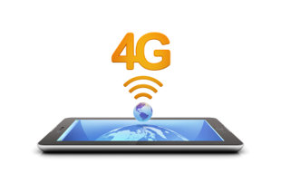
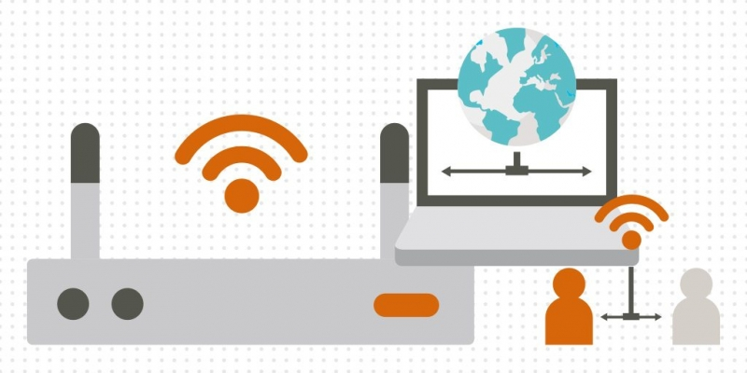
Conexión del ordenador a Internet
Satélites: unido a los sistemas de microondas y de telefonía móvil, la información viaja en el aire a través de ondas.
Telefonía móvil:
Este tipo de conexión ha avanzado desde el GMS, GPRS, al 4. Es por ello que tenemos un apartado especial para los distintos tipos de redes móviles.
Los sistemas de telecomunicación determinan la cantidad de información que puede intercambiarse y la velocidad con la que viajan los datos.

Slide 12
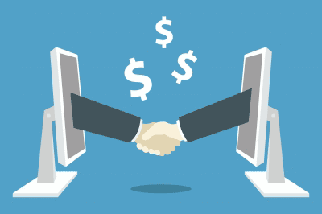
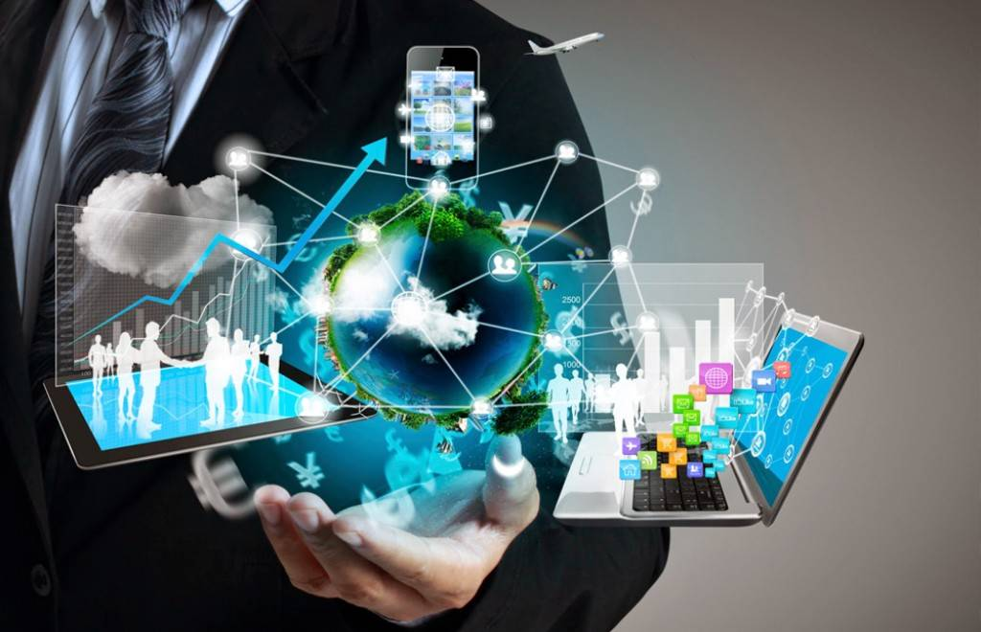
Ventajas del uso de internet
Velocidad en la comunicación.
Acceso a múltiples contenidos.
Difusión de contenidos propios.
Simplificación de procesos.
Masificación del conocimiento.
Espíritu colaborativo.
Interacción con grupos de interés.
Generación de nuevos empleos.
Acceso a nuevos formatos de entretenimiento.
Nuevas dinámicas sociales.

Slide 13
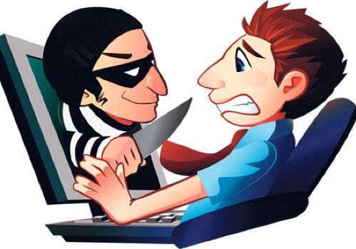
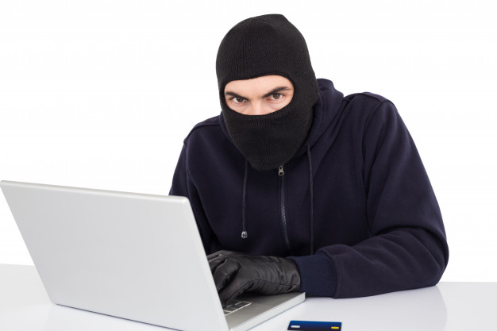
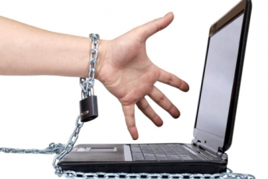
Desventajas del uso de internet
Uso de datos personales con fines desconocidos.
Estimula el sedentarismo.
Delincuencia digital.
Acoso en línea.
Publicidad invasiva.
Spam.
Noticias falsas.
Exposición a contenido inapropiado.
Puede generar adicción.
Limita la comunicación cara a cara.

Slide 14
Otras tecnologías
Son muchas las aplicaciones e innovaciones que han alimentado el crecimiento de la red a través de los años. Entre las más significativas están:
Wortd Wide Web (WWW), creada en 1989 por Sir lim Bemers-Lee, Sir Sam Walker y Robert Caillau, es una plataforma que permite acceder fácilmente a los datos en la red.
Las máquinas de búsqueda (search engines) como Google y Yahoo, que son sitios web que permiten encontrar fácilmente otros sitios web u objetos específicos como documentos, imágenes, etc., utilizando palabras claves, oraciones o contenidos de referencia.
El correo electrónico, que ha hecho de la Internet algo irresistible como tecnología de comunicación para empresas e individuos.
Los foros, que incluyen sistemas de boletines y que permiten la creación de comunidades para discusión de temas como música, salud, polltica, deportes, religión, etc.

Slide 15
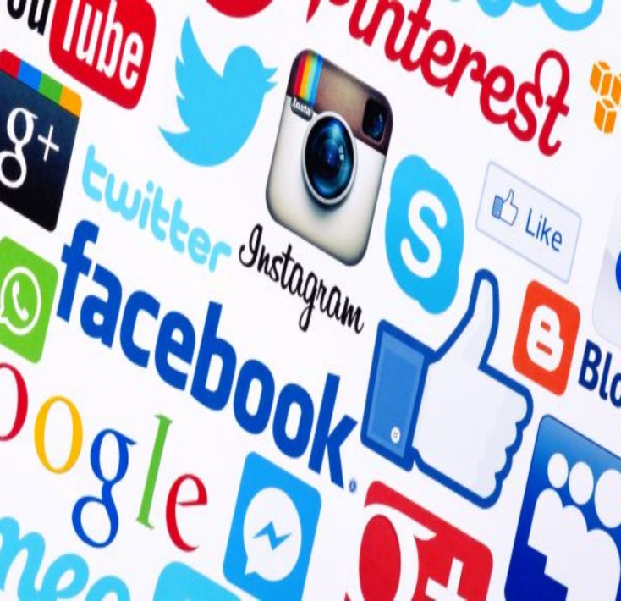
Otras tecnologías
Las redes sociales, que permiten estar más cerca de amigos y conocer más personas y movilizar masas para una gran cantidad de causas.
Los blogs, como Twitter, estas páginas permiten compartir ideas y pensamientos en tiempo real.
Los portales de intercambio de video, como YouTube, que han resultado una red extremadamente viral, en el sentido de que tiene una capacidad increíble de propagación de la información.
Los proveedores de servicio de Internet, los cuales son compañías que proveen a los usuarios el acceso a la Internet por medio de conexiones que utilizan diversas tecnologías de comunicación.

Slide 16
“Nuestra gloria más grande no consiste en no haberse caído nunca, sino en haberse levantado después de cada caída”.
-Confucio

